Slide 1
Организация производственного контроля на предприятиях
ГК Содружество:
Структура. Орагнизация процессов. Автоматизация
Докладчик: Пушков А.В.
Руководитель службы ОТ, ПБ, ПЛЧС

Slide 2
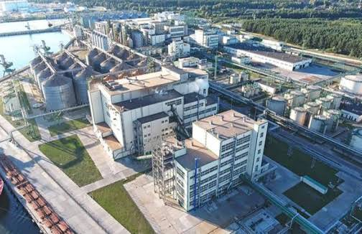
Информация о ПЛК Светлый
Производственный логистический комплекс
Специализированный аграрно-производственный терминальный комплекс создан на основе последних технических и технологических достижений. Является самым современным в России и Европе.
Основные задачи:
Повышение уровня продовольственной безопасности России путём создания импортозамещающего производства соевого шрота
Повышение экспортного потенциала страны за счёт современной транспортно-логистической инфраструктуры
Морской терминал
Потенциал грузооборота:
до 9.6 млн. тонн насыпных грузов в год
до 3.4 млн. тонн наливных грузов в год
Производственный комплекс
3 завода (МЭЗ): переработка 2.8 млн. тонн соевых бобов/год
2 завода SPC: выпуск белка 180 000 тонн/год
2 цеха лецитина: выпуск 7 700 тонн/год
Цех очистки масла: выпуск 130 000 тонн/год
Складской терминал
Общая вместимость единовременного хранения:
свыше 530 000 тонн
Железнодорожный комплекс
35 путей общей протяжённостью более 26 км.
Потенциал грузооборота в год:
Погрузка в зерновозы: до 4.3 млн. тонн
Выгрузка из вагонов: до 3 млн. тонн
Обработка цистерн: до 1.2 млн. тонн
Погрузка фасованного груза: свыше 33 000 тонн
Хранилище масел
Растительные и тугоплавкие масла
Общий объём хранения:
96 000 м³
Опасные производственные объекты
Общее количество ОПО 16 шт:
Химически опасные производственные объекты
Объекты хранения растительного сырья
Газовое хозяйство
Подъемные сооружения

Slide 3
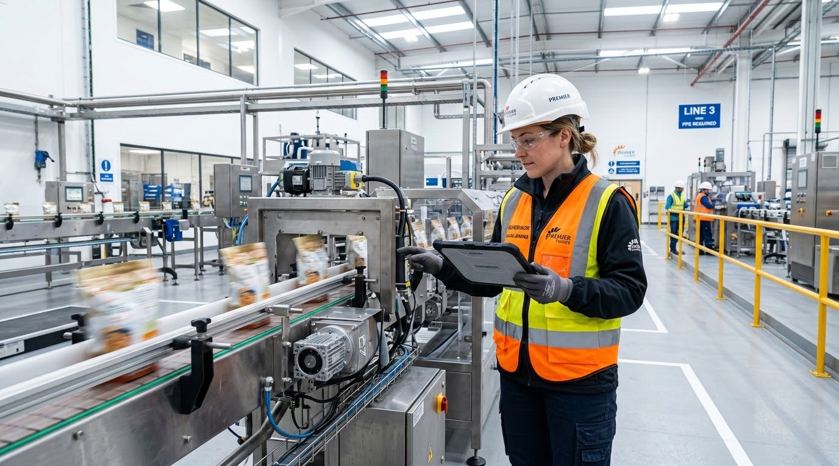
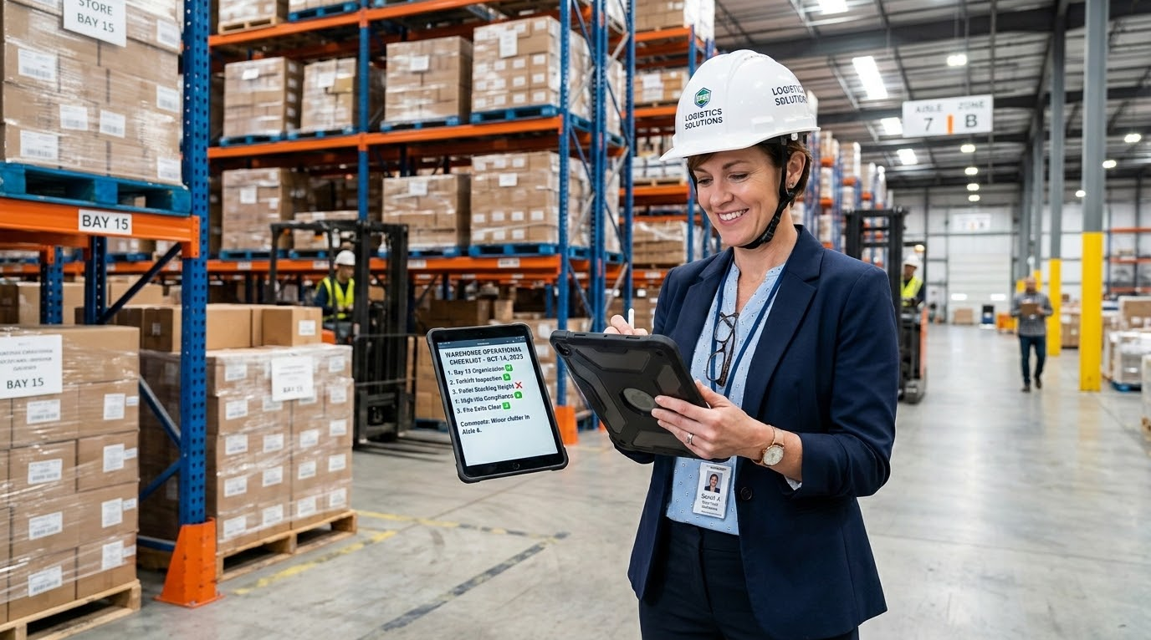
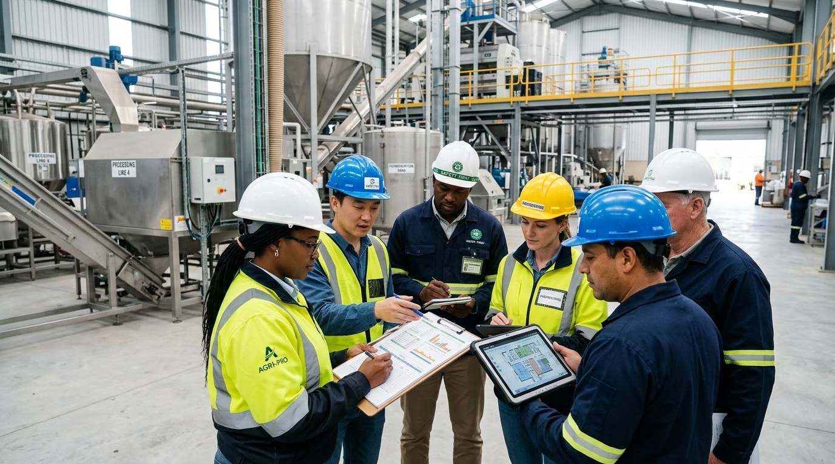
Структура производственного контроля
Производственный контроль в части контрольно-надзорной деятельности состоит из 3-х последовательных этапов:
01
1 этап
Сменные руководители
Контроль осуществляется непосредственно на рабочем месте ежесменно.
02
2 этап
Руководители подразделений
Регулярный контроль процессов и оборудования ежемесячно по утвержденному чек-листу.
03
3 этап
Комиссия
Комплексный плановый контроль по утвержденному графику в составе специализированной комиссии.

Slide 4
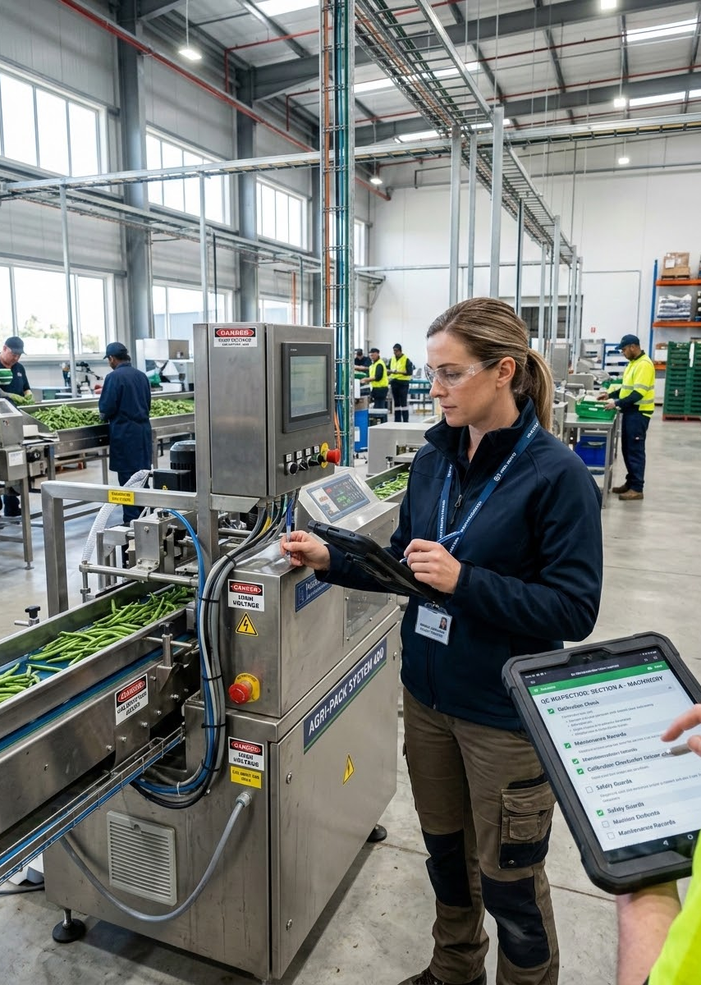
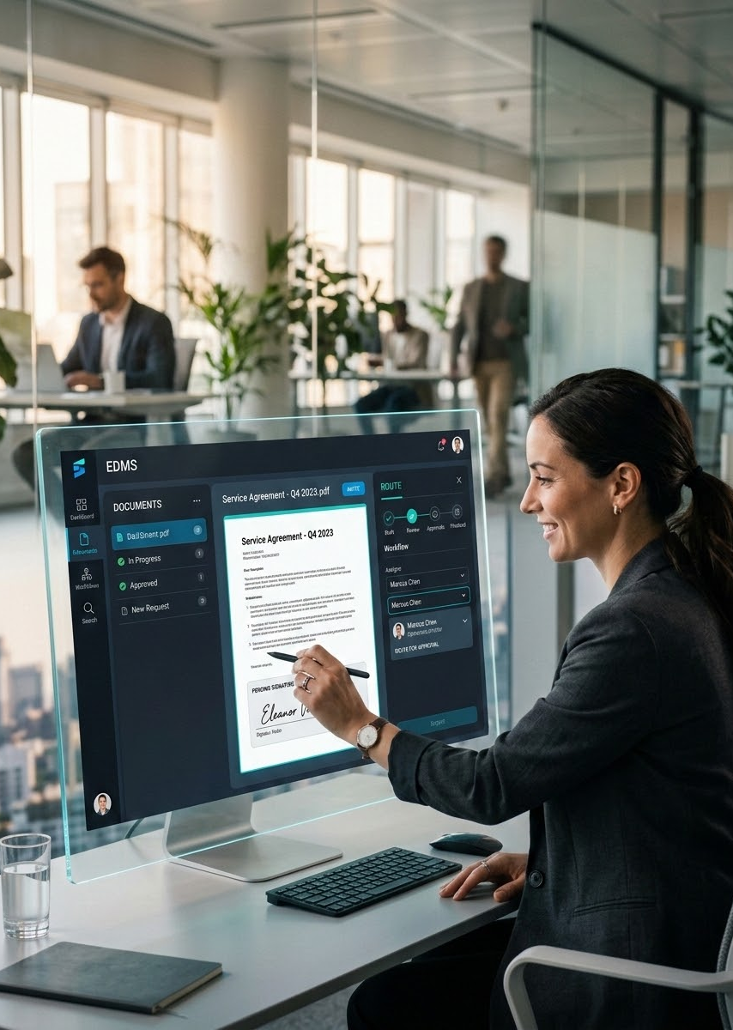


Проблемы и решения при организации ПК
01. Участие членов комиссии в проверках
Решение: Изменение формы предписания на акт, с указанием проверяемых вопросов и результатов проверки (есть/нет замечаний)
02. Большое количество мероприятий для отслеживания
Решение: Перевод работы с актами в систему электронного документооборота (автоматический контроль сроков, согласование актов)
03. Отсутствие возможности анализировать
Решение: Введение единого реестра предупреждающих и корректирующих мероприятий
04. Отсутствие необходимых знаний у персонала
Решение: Проведение очных обучений со всем персоналом, проводящим 1 и 2 этапы контроля непосредственно на рабочем месте

Slide 5
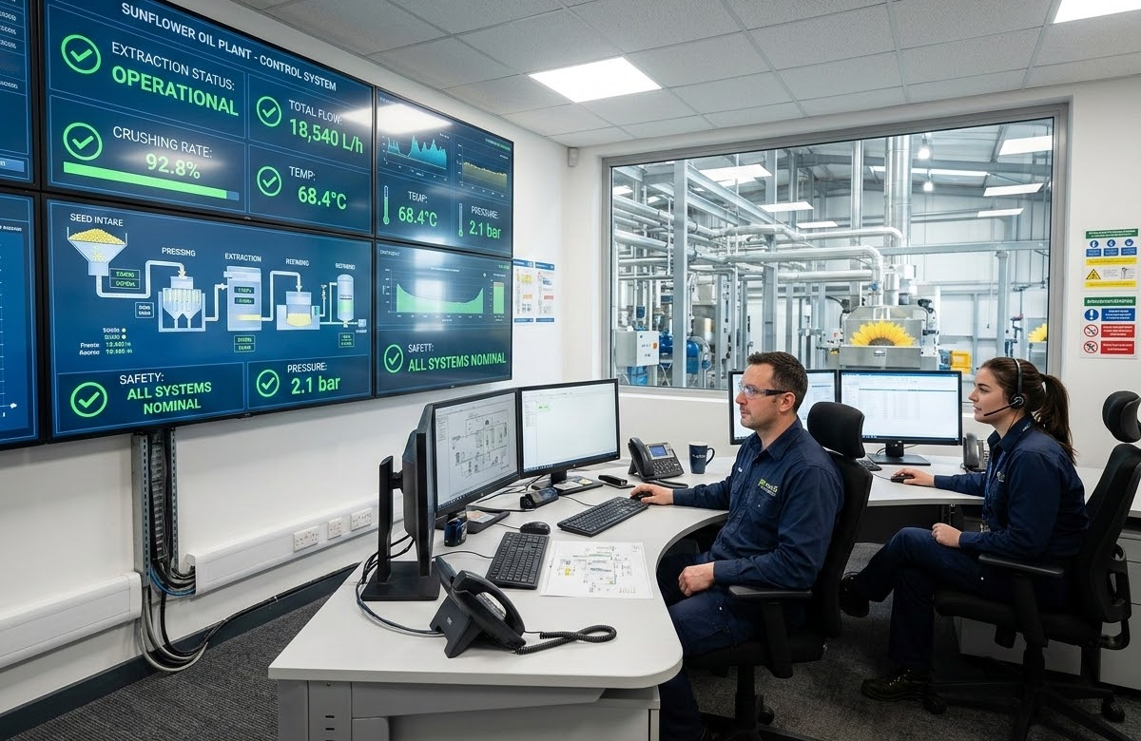
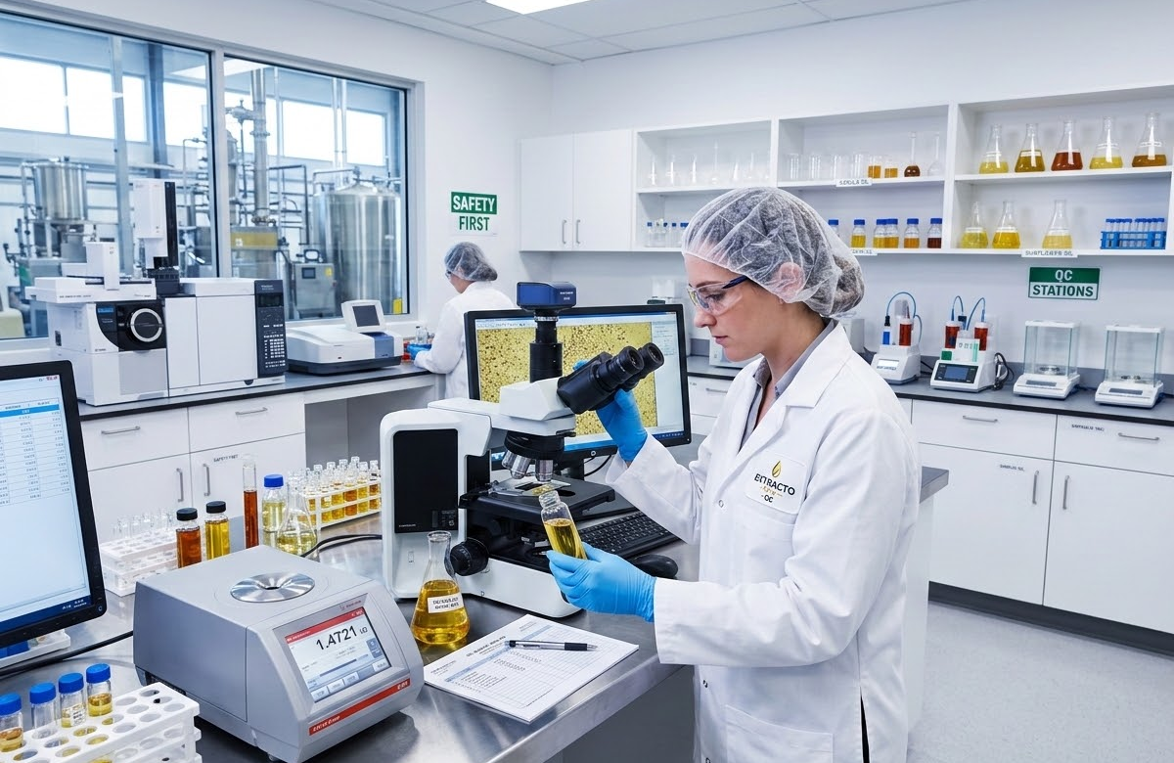
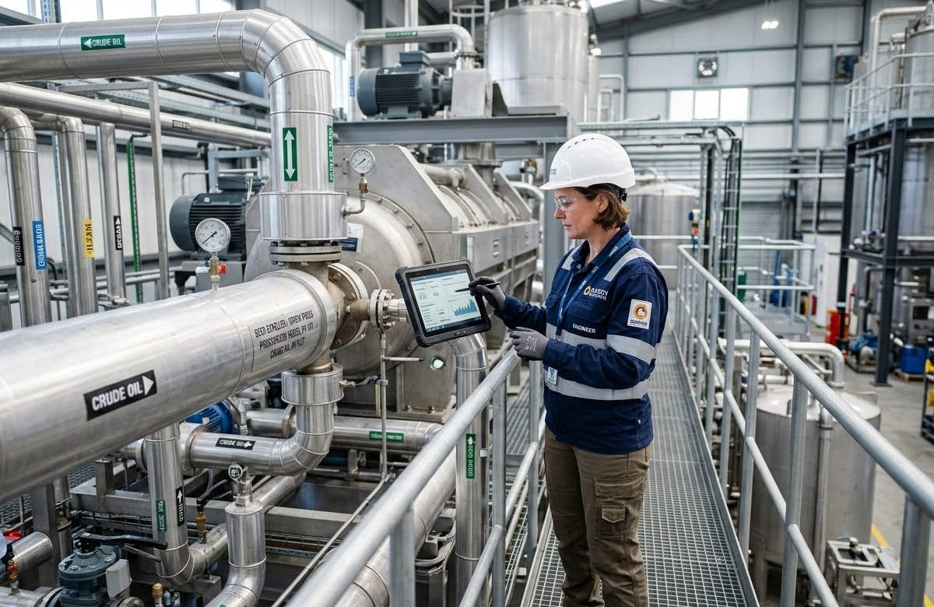
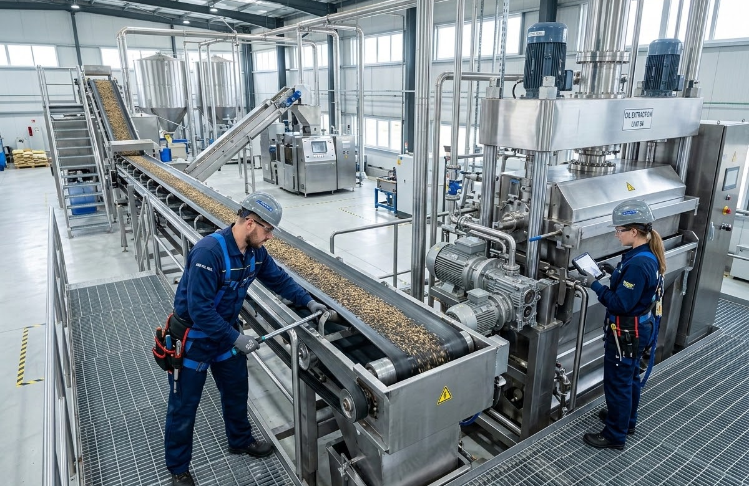
Результаты работы 25/26 ФГ
0
Просроченных мероприятий
зафиксировано за последний финансовый год
15,3%
Снижение нарушений
снижение количества вновь выявленных нарушений
(с 1 904 до 1 613 единиц)
≈ 200
Ранний контроль
увеличение количества нарушений, выявленных на 1 и 2 этапах шт.
▼
Снижение рисков
минимизация рисков инцидентов и остановок по отказу оборудования

Slide 6
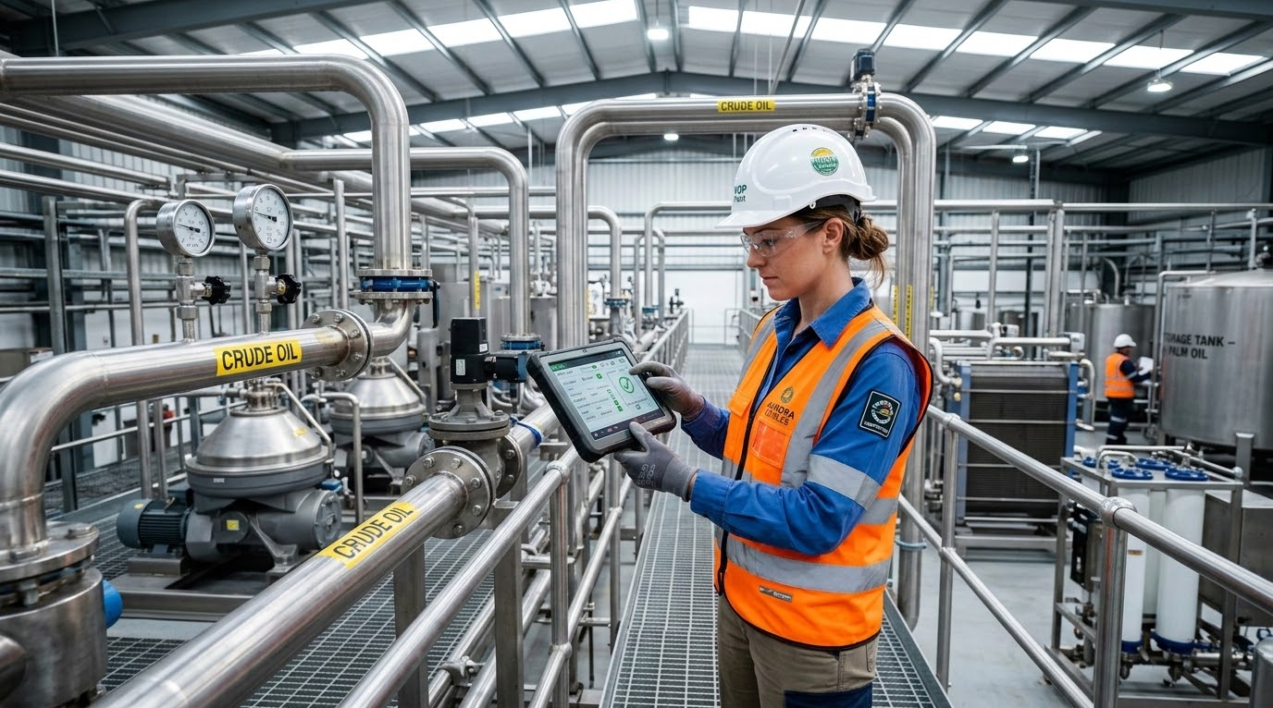
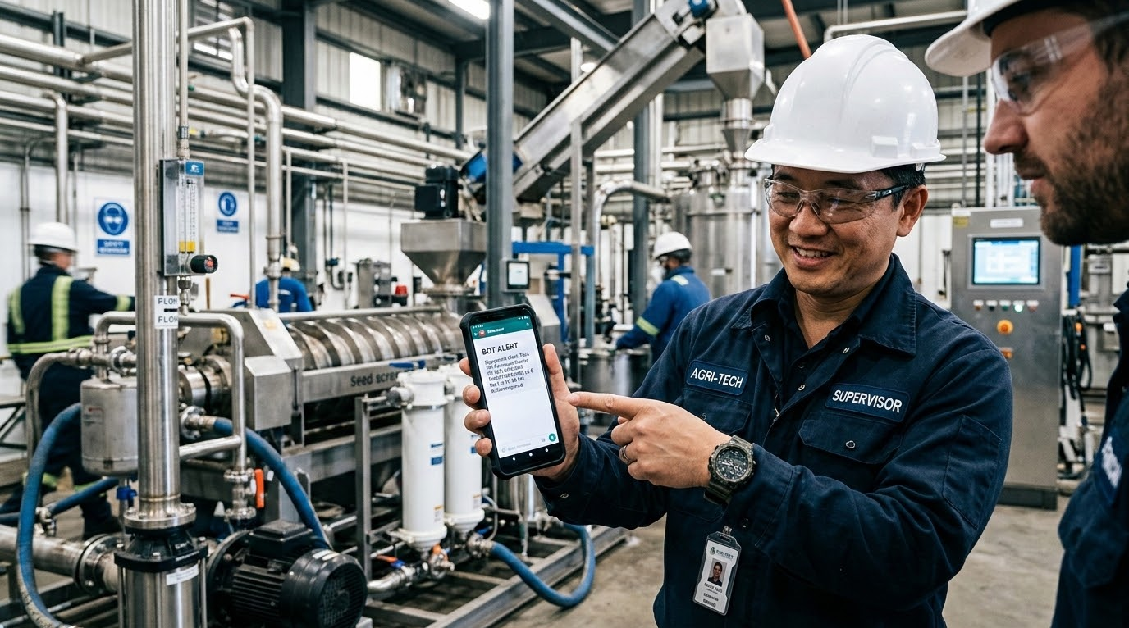
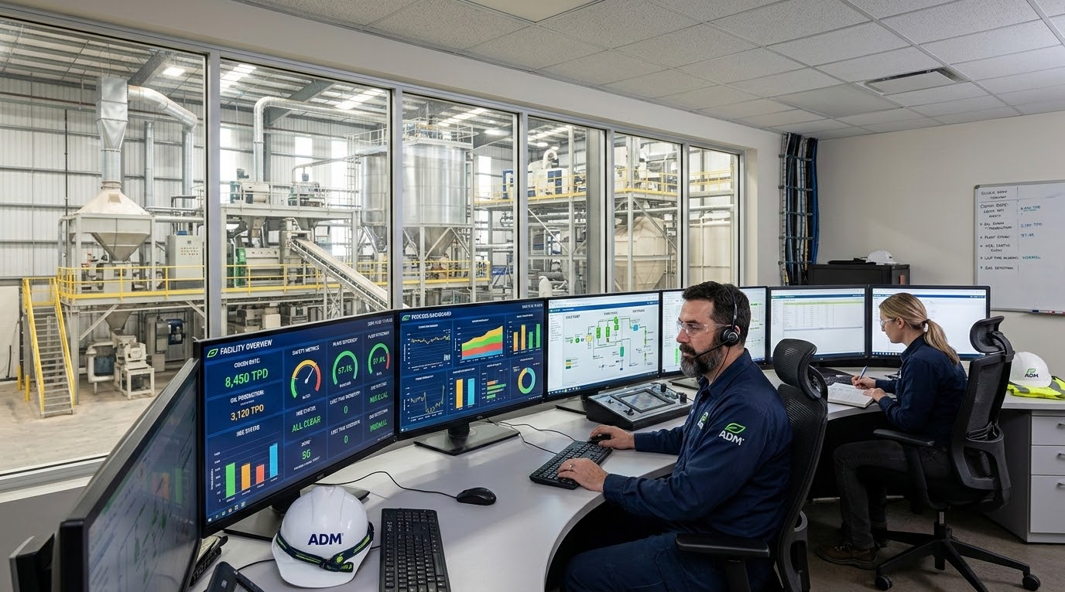
Перспективы развития
01
1 этап контроля
Мобильный обходчик
Для совершенствования системы 1 этапа контроля — внедрение мобильного обходчика.
02
Фиксация нарушений
Корпоративный бот
Для фиксации нарушений производственными службами — внедрение бота в корпоративном мессенджере.
03
Регламентные работы
1С Производственная Безопасность
Для контроля за проведением регламентных работ (ЭПБ, ТО) — внедрение системы 1С Производственная безопасность.

Slide 7
Спасибо за внимание!

